Slide 1
ВОЗРАСТНЫЕ ОСОБЕННОСТИ ДЕТЕЙ 3-4 ЛЕТ
МУНИЦИПАЛЬНОЕ БЮДЖЕТНОЕ
ДОШКОЛЬНОЕ ОБРАЗОВАТЕЛЬНОЕ УЧРЕЖДЕНИЕ
«ЦЕНТР РАЗВИТИЯ РЕБЕНКА — ДЕТСКИЙ САД № 28 «ОГОНЕК»
На основе Программы «От рождения до школы» / Под ред. Н. Е. Вераксы, Т. С. Комаровой, М. А. Васильевой
Бердск-2020

Slide 2
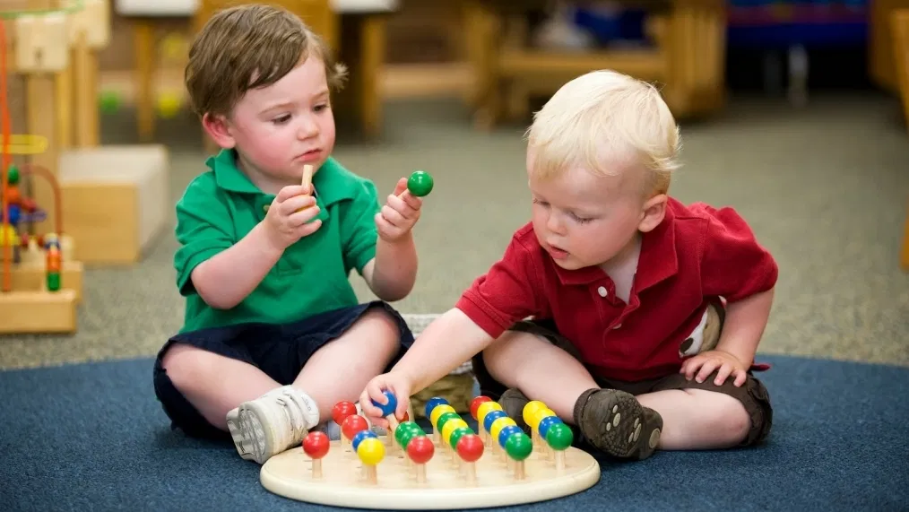
ВОЗРАСТНЫЕ ОСОБЕННОСТИ ДЕТЕЙ 3-4 ЛЕТ

Slide 3
В возрасте 3–4 лет ребенок выходит за пределы семейного круга, общение становится внеситуативным
Ведущий вид деятельности - игра. Главная особенность игры: условность. Содержание: действия с игрушками и предметами-заместителями. Продолжительность: небольшая, с 1-2 ролями и простыми, неразвернутыми сюжетами. Формирование игр с правилами. Развитие воображения.
Изо-деятельность. Формирование представлений о предмете. Графические образы бедны, часто отсутствуют детали, но цвет используется. Под руководством взрослого дети лепят простые предметы, выполняют простую аппликацию, несложные постройки по образцу и замыслу
Перцептивная деятельность. Переход от предэталонов — индивидуальных единиц восприятия, к сенсорным эталонам — культурно-выработанным средствам восприятия. Дети воспринимают до 5 форм предметов, до 7 цветов, дифференцируют предметы по величине, ориентируются в пространстве группы ДОУ
Память и внимание. Дети запоминают 3–4 слова и 5–6 названий предметов, а к концу младшего дошкольного возраста, значительные отрывки из любимых произведений.
Наглядно-действенное мышление. Дети способны установить некоторые скрытые связи и отношения между предметами
В результате целенаправленного воздействия, способны усвоить нормы, выступающие основанием для оценки собственных действий, и действий других детей
Дети не вступают в активное взаимодействие в процессе игры. Положение ребенка в группе, определяется мнением воспитателя. Развитие самооценки. Половая идентификация проявляется в характере выбираемых игрушек и сюжетов

Slide 4
ПЛАНИРОВАНИЕ РЕЗУЛЬТАТОВ ОСВОЕНИЯ ПРОГРАММЫ

Slide 5
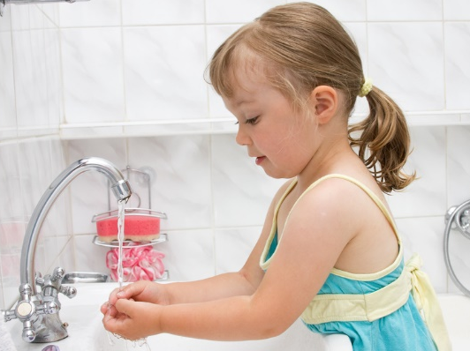
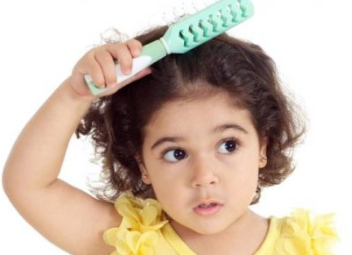
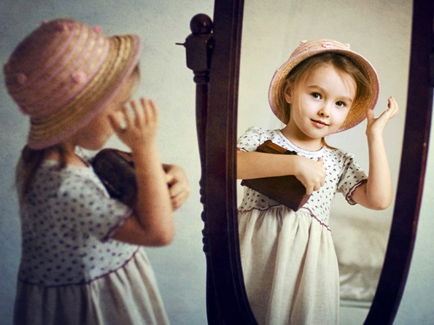
Образовательная область «ФИЗИЧЕСКОЕ РАЗВИТИЕ»
ЗДОРОВЬЕ
Приучен к опрятности (замечает непорядок в одежде, устраняет его при небольшой помощи взрослых)
Владеет простейшими навыками поведения во время еды, умывания

Slide 6
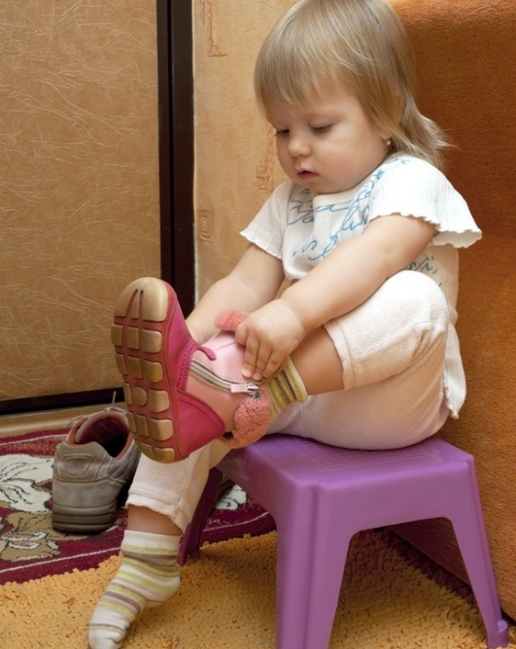
Образовательная область «СОЦИАЛЬНО-КОММУНИКАТИВНОЕ РАЗВИТИЕ»
БЕЗОПАСНОСТЬ
Соблюдает элементарные правила поведения в детском саду
Соблюдает элементарные правила взаимодействия с растениями и животными
Имеет элементарные представления о правилах дорожного движения
ТРУД
Умеет самостоятельно одеваться и раздеваться в определенной последовательности

Slide 7
Образовательная область «ХУДОЖЕСТВЕННО-ЭСТЕТИЧЕСКОЕ РАЗВИТИЕ»
ХУДОЖЕСТВЕННОЕ ТВОРЧЕСТВО
Рисование. Подбирает цвета, соответствующие изображаемым предметам. Правильно пользуется карандашами, фломастерами, кистью и красками
Лепка. Умеет отделять от большого куска глины небольшие комочки, раскатывать их прямыми и круговыми движениями ладоней.
Аппликация. Создает изображения предметов из готовых фигур
ЧТЕНИЕ ХУДОЖЕСТВЕННОЙ ЛИТЕРАТУРЫ
Пересказывает содержание произведения с опорой на рисунки в книге, на вопросы воспитателя
Называет произведение (в произвольном изложении), прослушав отрывок из него
Может прочитать наизусть небольшое стихотворение, при помощи взрослого

Slide 8
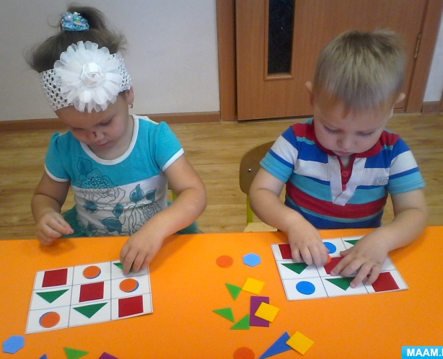
Образовательная область «ПОЗНАВАТЕЛЬНОЕ РАЗВИТИЕ»
ФОРМИРОВАНИЕ ЭЛЕМЕНТАРНЫХ МАТЕМАТИЧЕСКИХ ПРЕДСТАВЛЕНИЙ
Умеет группировать предметы по цвету, размеру, форме (отбирать все красные, все большие, все круглые предметы и т.д.)
Может составлять, при помощи взрослого, группы из однородных предметов, и выделять один предмет из группы
Умеет находить в окружающей обстановке один и много одинаковых предметов
Различает круг, квадрат, треугольник, предметы, имеющие углы и крутую форму
Понимает смысл обозначений: вверху-внизу, впереди-сзади, слева-справа, на, над-под, верхняя-нижняя (полоска)
Понимает смысл слов: «утро», «вечер», «день», «ночь»
ФОРМИРОВАНИЕ ЦЕЛОСТНОЙ КАРТИНЫ МИРА
Называет знакомые предметы, объясняет их значение, выделяет и называет признаки (цвет, форма, материал)
Ориентируется в помещениях детского сада
Называет свой город (поселок, село)
Знает и называет некоторые растения, животных и их детенышей
Выделяет наиболее характерные сезонные изменения в природе
Проявляет бережное отношение к природе

Slide 9
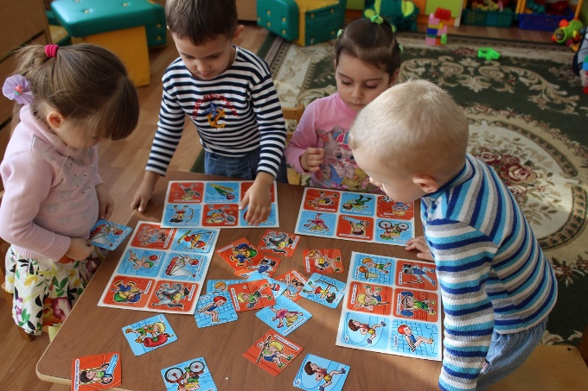
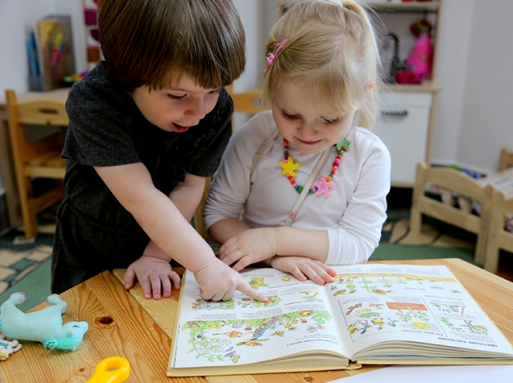
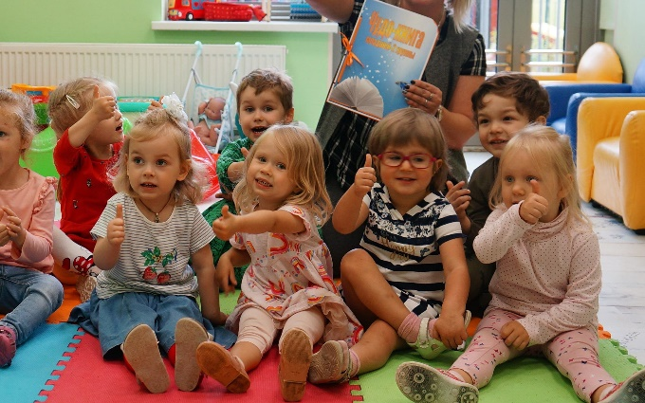
Образовательная область «РАЗВИТИЕ РЕЧИ»
Рассматривает сюжетные картинки
Отвечает на разнообразные вопросы взрослого, касающиеся ближайшего окружения
Использует глаголы, существительные, прилагательные, наречия, местоимения, простые предлоги и простые нераспространенные предложения и предложения с однородными членами

